Slide 1

Aplicando Padrões de Gerência de Configuração de Software em Projetos Geograficamente Distribuídos
sugarloafplop2005
Aplicação de Padrões de Software
5º Conferência Latino-Americana
em Linguagem de Padrões para Programação
Agosto 16-19, 2005, Campos do Jordão
Lucas Cordeiro
lucas.cordeiro@siemens.com
Notes:
Boa tarde senhoras e senhores,
O tópico da minha apresentação na área de SPA é Aplicando Padrões de Gerência de Configuração de Software em Projetos Geograficamente Distribuídos

Slide 2


Motivação
Parceiros
Gerenciamento
de Configuração
Versão
Intermediária
Desenvolvedores
Código Fonte
Produto
Equipes de desenvolvimento geograficamente distribuídas
Influência entre organização, arquitetura e SCM
Aplicação de padrões de gerência de configuração de software
Notes:
Uma das disciplinas que vem ganhando crescente destaque na área de engenharia de software é a gerência de configuração.
Isto deve-se ao fato de que a gerência de configuração responde pelo controle transacional dos artefatos de software (documentos, ferramentas, código fonte e etc.)
A figura do slide mostra um exemplo bem simples das atividades de SCM. Neste caso, equipes de desenvolvimento geograficamente distribuída (parceiros) entregam o código-fonte para o gerente de configuração, o mesmo organiza este material é um espaço de trabalho (workspace), checa as consistências e dispara o processo de build (geração da versão intermediária do produto).
Caso haja inconsistência na código do parceiro, o gerente de configuração deve entrar em contato com o parceiro e solicitar uma nova entrega.
Além disso, o gerente de configuração também é responsável pelos documentos produzidos pelos parceiros que compõem o produto (plano de projeto, high-level e detailed design, plano de teste e etc.)
Com esta abordagem em mente, a motivação para a realização deste trabalho é lidar com equipes de desenvolvimento de software geograficamente distribuídas, como que as políticas e práticas de gerenciamento de configuração são diretamente afetadas pela arquitetura do software e a organização. Aplicação de padrões de gerência de configuração.

Slide 3
Agenda
Motivação
Estudo de Caso
Organização, arquitetura e gerência de configuração
Padrões de gerência de configuração
Resumo e perspectiva
Notes:
A apresentação está dividida em 5 tópicos: motivação, contexto geral da aplicação (focando no objetivo do software e modelo de processo utilizado), qual relacionamento entre organização, arquitetura e gerência de configuração, os padrões de SCM aplicado no projeto e encerra-se com o resumo e perspectiva de pesquisas futuras. Agora eu irei descrever o contexto geral da aplicação.

Slide 4
Estudo de Caso (1)
Software de uso desktop destinado a usuários finais de celulares Siemens
Projeto complexo com 100,000 LOC possuindo um ciclo de vida médio
→ Interação complexa com o ambiente físico (celular)
→ Difícil de testar devido a não disponibilidade do hardware quando
o desenvolvimento é iniciado
→ O software deve suportar diferentes modelos de celulares e rodar em
diferentes distribuições do Linux
→ Uma série de versões intermediárias (builds) precisam ser desenvolvidas e
testadas (nomeados 1.0, 1.1, 1.2, 2.0, 3.0, 3.1, ...)
Notes:
O projeto analisado tem por objetivo produzir um software de uso desktop destinado a usuários finais de celulares Siemens. Uma das principais funcionalidades do software é permitir a sincronização do celular com o PC e vice-versa.
É um projeto complexo com aproximadamente 80,000 linhas de código possuindo um ciclo de vida médio. Dois fatores adicionam complexidade ao projeto, são eles:
Interação complexa com o ambiente físico, neste caso o celular
E a não disponibilidade do hardware quando o desenvolvimento é iniciado
É importante salientar que durante a fase de desenvolvimento várias versões intermediárias precisam ser desenvolvidas e testadas. Os testes são executados por uma equipe da Siemens. Esta equipe de teste é responsável por testar a versão intermediária produzida em cada ciclo de desenvolvimento e leva em consideração testes de unidade, integração, componente e sistema (dependendo da fase do projeto). Cada versão intermediária serve como base para o ciclo de desenvolvimento subseqüente.

Slide 5
Estudo de Caso (2)
Escolhendo versões para teste
Avaliação de cada versão intermediária com relação a defeitos críticos
Envolvimento dos líderes de projeto em cada versão intermediária
V 1.0
V 1.1
V 1.2
V 2.0
V 3.0
V 3.1
→ Necessidade de uma estrutura de derivação de versão para os builds
Desenvolvido por quatro parceiros situados
fisicamente em localidades diferentes
P4
P1
Boa comunicação entre as equipes de
desenvolvimento
Siemens MAO
Definição clara de papéis e responsabilidades
P3
P2
Notes:
Na fase de teste do sistema, existe uma equipe externa responsável por realizar os testes do ponto de vista do usuário. Um ponto importante é que nem todas as versão intermediárias são levadas em consideração pela equipe externa de teste da Siemens devido ao surgimento de defeitos críticos. Neste caso em particular, necessita-se de uma avaliação da equipe de teste interna, arquitetos e líderes de projeto para a aceitação ou não do build. A figura apresentada no slide mostra a necessidade de uma estrutura de derivação de versão para os builds. Neste caso, um build produzido em um ciclo de desenvolvimento nem sempre é fornecido para a equipe de teste externa.
O projeto é desenvolvido por quatro equipes de desenvolvimento geograficamente distribuídas. Esta realidade demanda uma boa comunicação e uma definição clara de responsabilidades, situando ainda mais a gerência de configuração de software como instrumento chave neste processo. Outra particularidade encontrada foi a necessidade de separar a gestão dos artefatos de software (atividades de integração e geração de build). A primeira é atribuição do gerente de configuração (denominado CM) e a segunda do gerente de versão intermediaria (denominado BM).

Slide 6
Agenda
Motivação
Estudo de Caso
Organização, arquitetura e gerência de configuração
Padrões de gerência de configuração
Resumo e perspectiva
Notes:
Nesta secao, será explicado o relacionamento entre organizacao, arquitetura de gerencia de configuracao de software

Slide 7
Organização, arquitetura e gerência de configuração (1)
Arquitetura
A arquitetura do software sofre influência
de acordo com a estrutura da organização
Uma influência importante é a localização do
pacote de trabalho a uma determinada equipe
Organização
SCM
[Coplien, J., Harrison N., Organizational
Patterns for Agile Software Development]
→ Tanto a estrutura organizacional quanto arquitetural influenciam diretamente as práticas, políticas, planejamento e ferramentas de SCM
→ Estudando estas dependências conceituais, foi desenvolvida uma linguagem de padrões destinada à gerência de configuração de software
Codeline
Workspace
Padrões relacionados ao controle
de versão e isolamento da linha
de codificação
Padrões relacionados ao agrupamento
de versões específicas de artefatos do
projeto em área de trabalho
Notes:
Organizacoes estruturam-se de acordo com o mercado para lancar produtos ou solucoes. Esta estrutura influencia fortemente a arquitetura do software devido principalmente ao tipo de negócio, ambiente técnico (práticas da indústria ou técnicas de engenharia de software) e a cultura da organizacao. A medida que os sistemas de software tornam-se mais completos, a arquitetura passa a influenciar a organizacao e suas decisoes.
Uma influencia importante é a localizacao do trabalho, isto é, como um pacote de trabalho é atribuído a uma determinada equipe. Dois componentes com muita proximidade e dependencia sao atribuídos de forma localizada a um time de desenvolvimento, minizando por canais de comunicacao, o que adiciona lentidao e riscos ao projeto.
A figura do slide mostra que tanto a estutura organizacional quanto arquitetural influenciam diretamente as práticas, políticas, planejamento e as ferramentas destinadas à gerencia de configuracao de software.
Estudando essas dependencias concetuais, foi desenvolvida uma linguagem de padroes destinada à gerencia de configuracao de software. Esta linguagem classifica os padroes em duas categorias: Codeline e Workspace.
Codeline sao padroes relacionados ao controle de versao e isolamento das iniciativas distintas em linhas de codificacao, tipicamente implementadas em ferramentas de controle de versao com o conceito de branches.
O workspace sao padroes relacionados ao agrupamento de versoes específicas de artefatos do projeto em área de trabalho com o propósito de suportar diferentes atividades do projeto, por exemplo, gerar um build, executar smoke tests, desenvolver funcionalidades, integrar software, entre outros.

Slide 8
Organização, arquitetura e gerência de configuração (2)
Mapa de Linguagem de Padrões de SCM
Mainline
Implementação de 10 (dez)
padrões de SCM no projeto
Active
Development Line
Release Prep
Codeline
Padrão A → Padrão B significa
que padrão A precisa do
padrão B para completá-lo
Task
Branch
Private Workspace
Private
Versions
Release
Line
Integration
Build
Private
System Build
Codeline
Policy
Repository
Smoke Test
Task Level
Commit
Unit Test
Regression
Test
Third Party
Codeline
[Berczuk, S., Appleton, B., Software Configuration Management Patterns]
Notes:
Este slide apresenta o mapa de linguagem de padroes de SCM. Pode ser observado que as caixas com fundo transparente representam os padroes que nao foram aplicados e as caixas com fundo azul representam os padroes que foram aplicados porem eles sofreram adaptacoes considerando o contexto específico do projeto.
Sendo assim, foram aplicados somente 10 dos 16 padroes de SCM no projeto observado.É importante salientar o modo pelo qual deve ser navegado no mapa de padroes. A seta padrao A aponta para padrao B significa que padrao A precisa do padrao B para complementá-lo. Por exemplo, a seta que aponta de Private Workspace para Integration Build significa que voce precisa implementar integration build para que private workspace funcione.

Slide 9
Agenda
Motivação
Estudo de Caso
Organização, arquitetura e gerência de configuração
Padrões de gerência de configuração
Resumo e perspectiva
Notes:
Esta secao descreve os padroes de gerencia de configuracao mais relevantes que foram utilizados no projeto. A descricao completa dos 10 padroes pode ser verificada no artigo. É importante observar que a aplicacao desses padroes é determinada de acordo com as decisoes da organizacao e arquitetura.

Slide 10
Padrões de gerência de configuração (1)
Padrão Mainline
C.A: Parceiros desenvolvendo em diferentes
linhas de codificação
Sistema de controle
de versão (subversion)
P.E: Mudança na interface/comportamento
de componentes do sub-sistema
parceiros
S.:Reuniões semanais sobre comunicação
de mudança de interface entre arquitetos
siemens
Padrão Active Development Line
produção
Integração seqüencial dos parceiros na
linha de codificação principal (siemens)
Ferramenta de integração
de componentes (Kdiff3)
Coordenação das entregas com o propósito
de garantir o sistema funcionando
Notas de entrega devidamente preenchida
e testes de integração de componentes
Notas de entrega no
formato XML

Slide 11
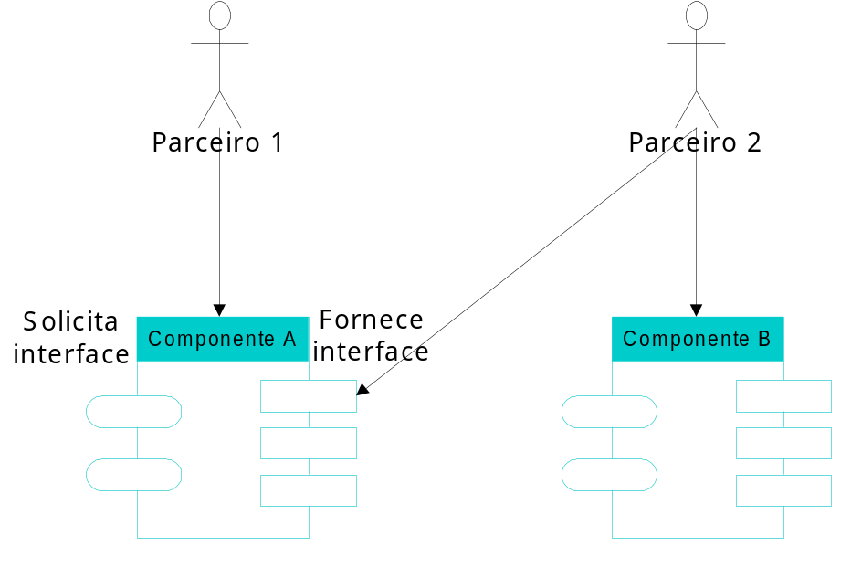
Padrões de gerência de configuração (2)
Padrão Private Workspace
→ Projeto geograficamente distribuído
demanda um certo isolamento para
a construção do software
→ Mesmo usando diferentes linhas de
codificação, parceiro 2 modifica os
componentes do parceiro 1
→ Arquitetura bem definida e o reforço
da atribuição das responsabilidades
Padrão Task Level Commit
Dois componentes com muita dependências são atribuídos de forma localizada a um time de desenvolvedores
→ Tarefas (tasks) são mapeadas por entrega
individual de parceiro
→ Dependência de tarefas entre parceiros
→ Visibilidade e aplicação de rótulos (tags)
nas linhas de codificação

Slide 12
Padrões de gerência de configuração (3)
Padrão Integration Build
Ferramentas para automatizar
o processo de build (Ant/Make)
→ Uma data e horário do dia são marcados
para cada parceiro realizar sua entrega
→ Entregas não acompanhadas de notas de
liberação e resultados do smoke test
Padrões de empacotamento
de componentes e produto
de software (RPM/JAR)
→ Um checklist foi desenvolvido para validar
e fornecer um feedback de cada entrega
Unix tools (grep, sed, find,
shell script, etc)
Padrão Third Party Codeline
→ Cada parceiro possui uma linha de codificação
no sistema de controle de versão
→ Gestão das linhas de codificação dedicadas
aos parceiros
→ Ciclo de vida da linha de codificação sob
responsabilidade do parceiro

Slide 13
Padrões de gerência de configuração (4)
Triângulo Mágico
Padrão Smoke Test
Qualidade
Custo
→ Entregas bem estruturadas demandam
uma verificação mínima de consistência
→ Contínuo balanceamento entre time-to-
markt e estabilidade de cada build
Tempo
→ Definir funcionalidades prioritárias para
a execução dos smoke tests
[Balzert, Lehrbuch der Softwaretechnik]
Padrão Codeline Policy
→ Necessidade de um nível mínimo de uniformidade
nas ações a fim de garantir produtividade coletiva
→ Divergência entre formas de trabalho, cultura e
metodologia de desenvolvimento de software
→ Treinamento de SCM e concentração de
responsabilidade no papel do CM/BM

Slide 14
Agenda
Motivação
Estudo de Caso
Organização, arquitetura e gerência de configuração
Padrões de gerência de configuração
Resumo e perspectiva

Slide 15
Resumo e perspectiva
Resumo
Projeto envolvendo equipes de diferentes localidades e empresas
Uso de padrões de Gerência de Configuração de Software
Em conformidade com as decisões da organização e arquitetura
Adaptações considerando o contexto do projeto
O fator terceirização adiciona mais complexidade ao uso dos padrões:
Universo heterogêneo de processos e culturas organizacionais
Perspectiva
Considerando fatores como organização, arquitetura e time-to-market
pode-se também utilizar a linguagem de padrões organizacionais
Padrões organizacionais para produção de software

Slide 16

Q&A
http://www.siemens.com/mobilephones

